Slide 1
স্বাগতম
শ্রেণী ৯ম, শাখা-ক
বিষয়-ভুগোল
সময়-৪০ মিনিট
তারিখ-২৭-০৩-১৯
তোমরা সবাই কেমন আছ?

Slide 2
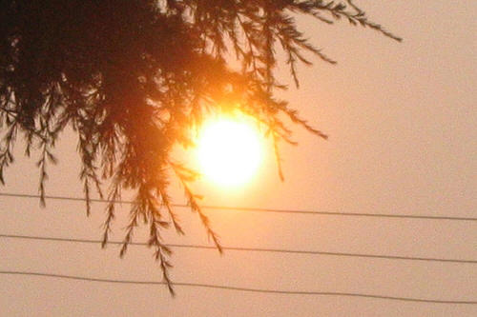
ছবিগুলো লক্ষ্য কর -
গ্রীষ্মকালের ছবি

Slide 3
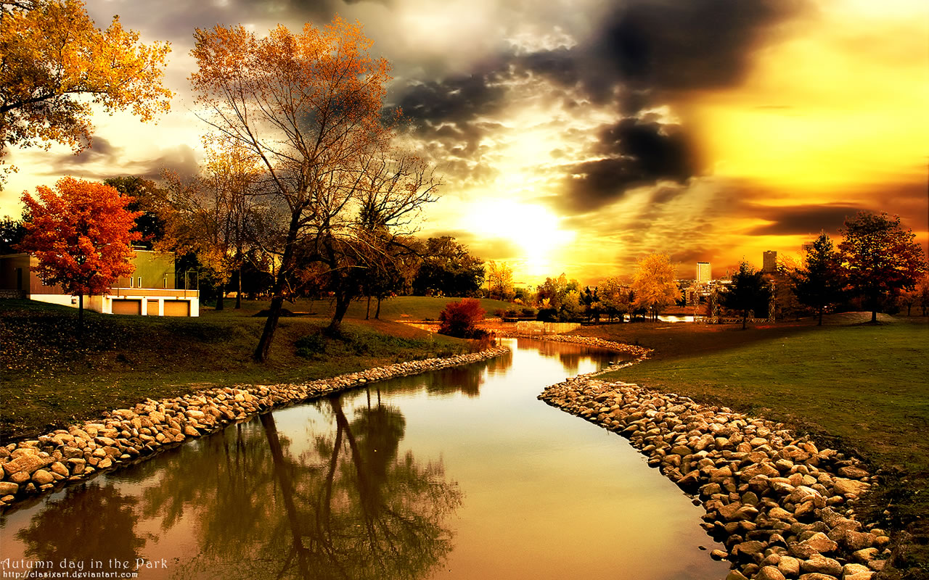
শরৎকালের ছবি

Slide 4
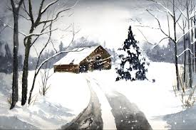
শীত কালের ছবি

Slide 5
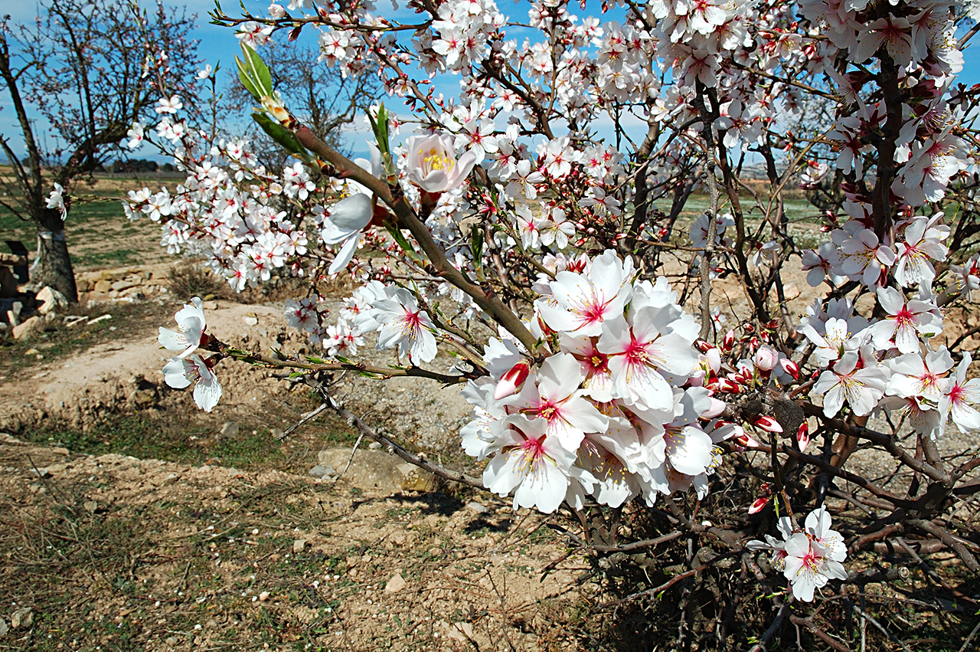
বসন্ত কালের ছবি
ঠিক ধরেছ? এগুলো বিভিন্ন ঋতুর ছবি /দৃশ্য।

Slide 6
পাঠ শিরোনাম
“ঋতু পরিবর্তন”
শিখন ফলঃ
(ক) ঋতু পরিবর্তন কেন হয় তা বলতে পারবে
(খ) দিন রাত হ্রাস বৃদ্ধির কারণ ব্যাখ্যা করতে পারবে
(গ) বিভিন্ন ঋতুর বৈশিষ্ট্য বিশ্লেষণ করতে পারবে।

Slide 7
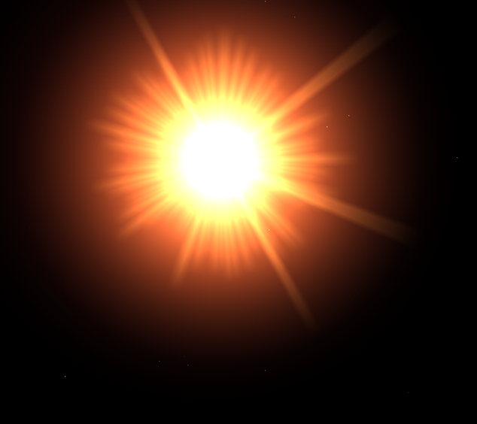

Slide 8
পাঠ উপস্থাপনা

Slide 9
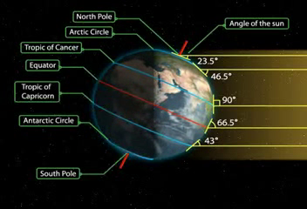
২১শে জুন এর ৪৫ দিন পূর্ব থেকে ৪৫ পরের ঋতুর বৈশিষ্ট্য
উত্তর গোলার্ধ
⇒ সুর্যের দিকে হেলে থাকে।
⇒ দিন বড় রাত ছোট।
⇒ গ্রীষ্মকাল।
দক্ষিন গোলার্ধ
⇒ সুর্য থেকে দুরে থাকে।
⇒ দিন ছোট রাত বড়।
শীতকাল।

Slide 10
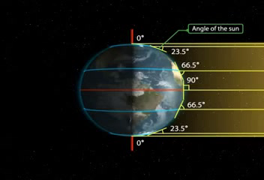
২৩শে সেপ্টেম্বর এর ৪৫ দিন পূর্ব থেকে ৪৫ পরের ঋতুর বৈশিষ্ট্য
উত্তর গোলার্ধ
⇒সূর্য থেকে দুরে সরতে থাকে।
⇒ দিন রাত প্রায় সমান।
⇒ শরৎকাল।
দক্ষিন গোলার্ধ
⇒ সূর্যের কাছে আসতে থাকে।
⇒ দিন রাত প্রায় সমান।
বসন্তকাল।

Slide 11
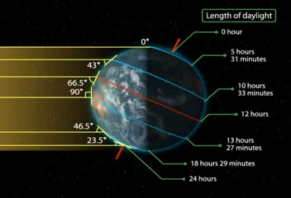
২২শে ডিসেম্বর এর ৪৫ দিন পূর্ব থেকে ৪৫ পরের ঋতুর বৈশিষ্ট্য
উত্তর গোলার্ধ
⇒ সুর্য থেকে দুরে থাকে।
⇒ দিন ছোট রাত বড়।
⇒ শীতকাল।
দক্ষিন গোলার্ধ
⇒ সুর্যের দিকে হেলে থাকে।
⇒ দিন বড় রাত ছোট।
গ্রীষ্মকাল।

Slide 12
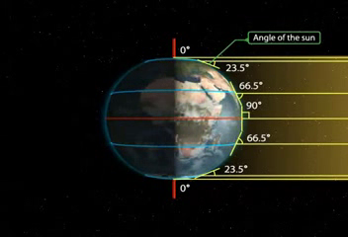
২১শে মার্চ এর ৪৫ দিন পূর্ব থেকে ৪৫ পরের ঋতুর বৈশিষ্ট্য
উত্তর গোলার্ধ
⇒ সূর্যের কাছে আসতে থাকে।
⇒ দিন রাত প্রায় সমান।
⇒ শরৎকাল।
দক্ষিন গোলার্ধ
⇒ সূর্য থেকে দুরে সরতে থাকে।
দিন রাত প্রায় সমান।
বসন্তকাল।

Slide 13
দলীয় কাজ
জোড় দলঃ ২১শে জুন তারিখে ঋতুর বৈশিষ্ট্য লেখ।
বিজোড় দলঃ ২৩শে সেপ্টেম্বর তারিখে ঋতুর বৈশিষ্ট্য লেখ ।
Notes:
৮টি ৫সদস্য বিশিষ্ট জোড় বিজোড় দল গঠন করা হল।

Slide 14
মুল্যায়ন
•২১শে জুন উত্তর গোলার্ধে কোন ঋতু থাকে?
• ২১শে মার্চ দক্ষিন কোন ঋতু থাকে?
• কোন তারিখে উত্তর গোলার্ধে বসন্তকাল থাকে?

Slide 15
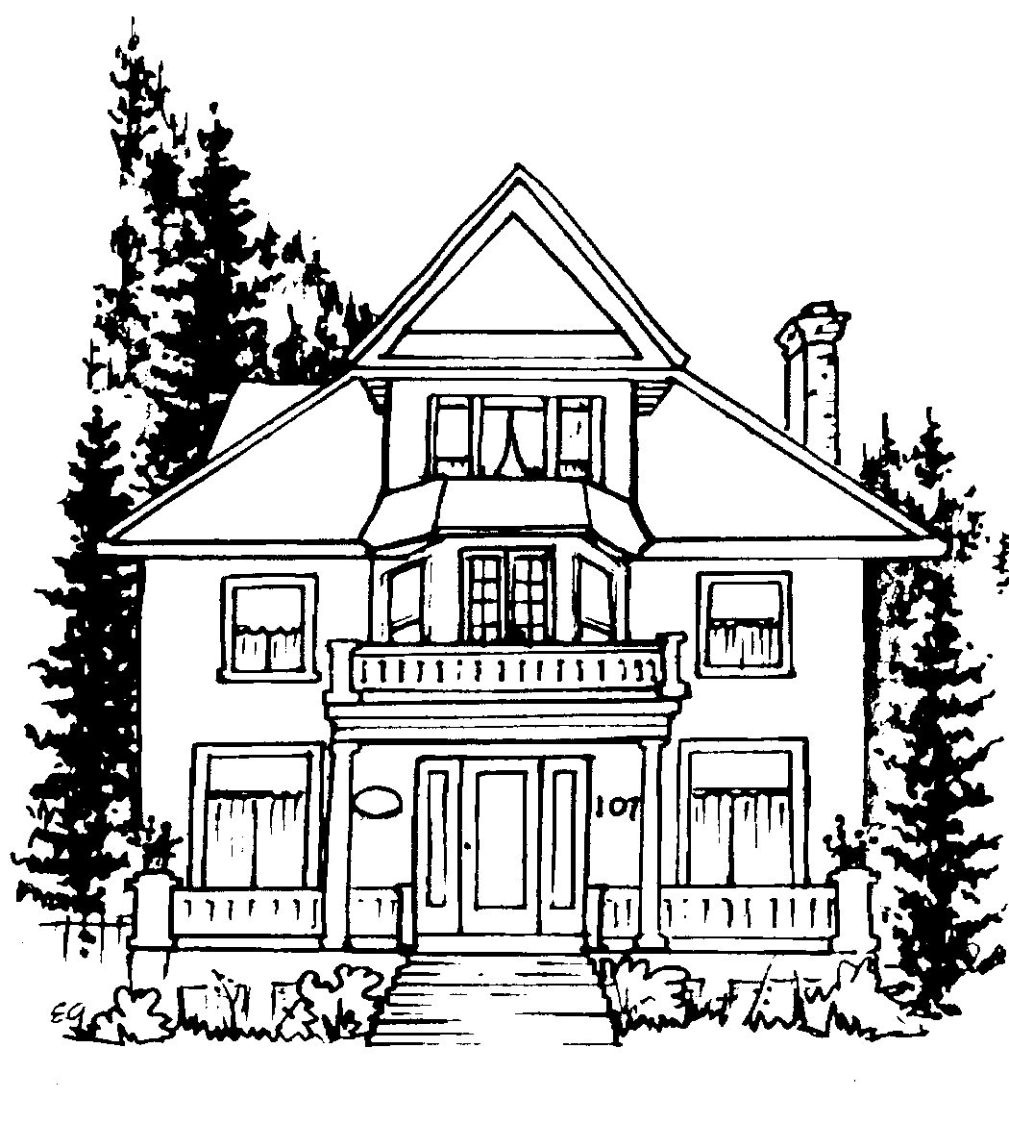
বাড়ীর কাজঃ
ঋতু পরিবর্তন ও দিন রাত হ্রাস বৃদ্ধির কারণ লিখে আনবে।
Notes:
“ধন্যবাদ”

